Slide 1
Введение в React
Часть 2

Slide 2
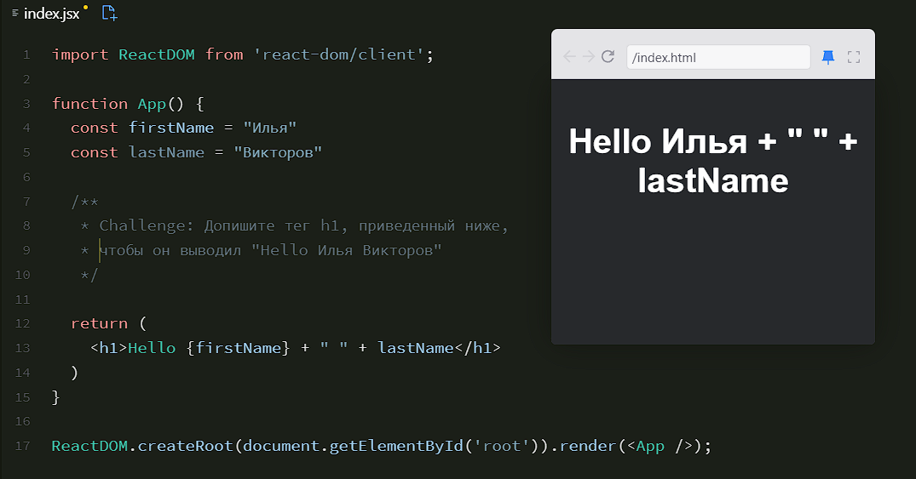
Написание JS внутри JSX

Slide 3
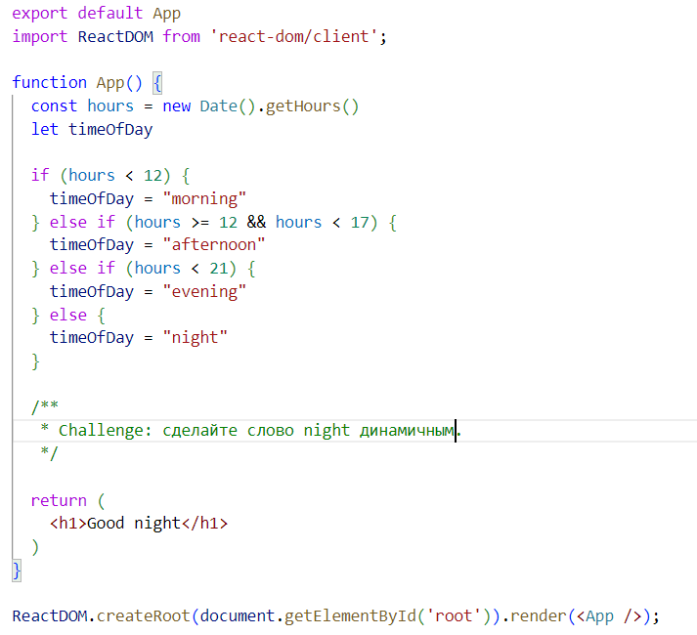


Slide 4
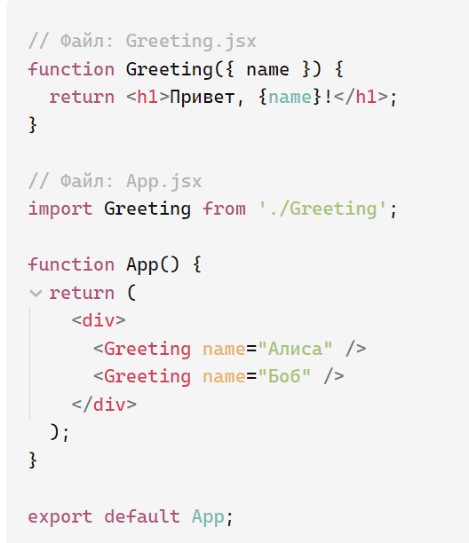
Props – свойства компонентов
Props (свойства) – это параметры, передаваемые в компоненты. Они позволяют сделать компоненты более универсальными и настраиваемыми.
Почему это круто:
Обеспечивают передачу данных между компонентами.
Позволяют настраивать внешний вид и поведение компонента без изменения его внутренней логики.

Slide 5

Props коты

Slide 6
Props вопросы
Чего мы можем достичь при помощи props?
Как передать prop в компонент?
Можно ли передать кастомный prop (например, blahblahblah={true}) в нативный DOM-элемент(например <div blahblahblah={true}>)? Почему да или почему нет?
Как передать props в компонент?
Какой тип данных представляет из себя prop?

Slide 7
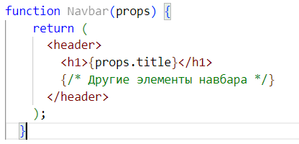
Props ответы
Чего мы можем достичь при помощи props? Сделать компоненты более реюзабельными
Как передать prop в компонент? <MyAwesomeHeader title="???" />
Можно ли передать кастомный prop (например, blahblahblah={true}) в нативный DOM-элемент(например <div blahblahblah={true}>)? Почему да или почему нет? Нет, потому что JSX, который мы используем для описания нативных DOM-элементов, преобразуется в НАСТОЯЩИЕ DOM-элементы с помощью React. А настоящие DOM-элементы обладают только теми свойствами/атрибутами, которые предусмотрены спецификацией HTML (а таких, как blahblahblah , в ней нет)
Как «извлечь» props и использовать его в компоненте?
Какой тип данных представляет из себя prop? Объект

